Slide 1
ΤΟ ΗΛΕΚΤΡΙΚΟ ΡΕΥΜΑ
ΦΥΣΙΚΗ Γ ΓΥΜΝΑΣΙΟΥ

Slide 2
ΤΙ ΕΊΝΑΙ ΤΟ ΗΡ
Ηλεκτρικό ρεύμα ονομάζουμε την προσανατολισμένη (δλδ προς μία κατεύθυνση) κίνηση ηλεκτρικών φορτίων.

Slide 3
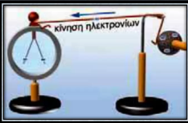

Slide 4
ΕΙΔΗ ΤΟΥ ΗΡ
Γενικά υπάρχουν 2 είδη του ΗΡ, το συνεχές, στο οποίο οι φορείς της αγωγιμότητας κινούνται συνεχώς προς την ίδια κατεύθυνση (DC) και το εναλλασσόμενο, στο οποίο οι φορείς της αγωγιμότητας κινούνται για κάποιο χρονικό διάστημα προς μία κατεύθυνση και για ίσο χρονικό διάστημα προς την αντίθετη (AC)
Τόσο για το συνεχές όσο και για το εναλλασσόμενο ρεύμα υπάρχουν διάφορες υποπεριπτώσεις. Γενικά θα ασχοληθούμε με το συνεχές ρεύμα, σταθερής τιμής.

Slide 6
ΠΡΑΓΜΑΤΙΚΗ ΚΑΙ ΣΥΜΒΑΤΙΚΗ ΦΟΡΑ

Slide 7
ΠΡΑΓΜΑΤΙΚΗ ΦΟΡΑ: είναι η φορά κίνησης των ηλεκτρονίων. Αυτή γίνεται από τον αρνητικό προς τον θετικό πόλο της ηλεκτρικής πηγής που χρησιμοποιούμε.
ΣΥΜΒΑΤΙΚΗ ΦΟΡΑ: είναι η αντίθετη της πραγματικής και γίνεται από τον θετικό προς τον αρνητικό πόλο.
Αυτά ισχύουν για συνεχές ηλεκτρικό ρεύμα.

Slide 8
ΤΑ ΦΟΡΤΙΑ ΠΟΥ ΚΙΝΟΥΝΤΑΙ ΦΟΡΕΙΣ ΑΓΩΓΙΜΟΤΗΤΑΣ
Στους μεταλλικούς αγωγούς, τα φορτία που μπορούν να κινούνται είναι τα ελεύθερα ηλεκτρόνια τους.
Στα υδατικά διαλύματα ηλεκτρολυτών, τα φορτία που μπορούν να κινούνται είναι τα ιόντα του διαλύματος.
Φορείς αγωγιμότητας λέγονται γενικά τα φορτία που μπορούν να κινούνται δημιουργώντας ΗΡ.

Slide 9
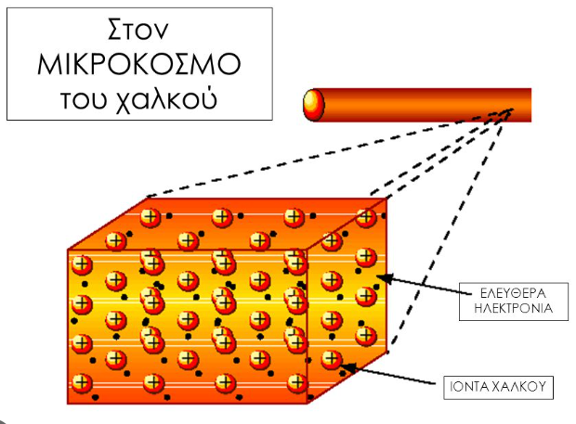
ΤΟ ΗΡ ΣΤΟΥΣ ΜΕΤΑΛΛΙΚΟΥΣ ΑΓΩΓΟΥΣ
Όπως έχουμε πει το ΗΡ στους μεταλλικούς αγωγούς οφείλεται στα ελεύθερα ηλεκτρόνια τους. Τι είναι όμως αυτά;

Slide 10
Αν παρατηρήσουμε ένα κομμάτι κάποιου μετάλλου θα δούμε ότι σχηματίζεται με έναν ιδιαίτερο τρόπο, που λέγεται μεταλλικός δεσμός. Σε αυτόν οφείλονται σε μεγάλο βαθμό οι ιδιότητες του μετάλλου.
Με σκοπό τα άτομα του μετάλλου να ενωθούν μεταξύ τους, αποβάλλουν ένα ή περισσότερα e από την εξωτερική τους στιβάδα, έτσι μέσα στο κομμάτι που μελετάμε βλέπουμε να υπάρχουν τα θετικά ιόντα του μετάλλου και τα e που έχουν αποβληθεί. Αυτά τα e ακριβώς, επειδή δεν ανήκουν πλέον σε κάποιο άτομο τα λέμε ελεύθερα e και μπορούν να κινούνται με ευκολία στο εσωτερικό του μετάλλου.

Slide 11
Όταν τα ελεύθερα e κινούνται άτακτα, τότε δεν δημιουργείται ΗΡ. Για να δημιουργηθεί ΗΡ, πρέπει τα e αυτά να κινηθούν προς την ίδια κατεύθυνση. Αυτόν τον ρόλο τον αναλαμβάνουν οι ηλεκτρικές πηγές.

Slide 12
Αν απλά συνδέσουμε δύο αντίθετα φορτισμένα σώματα με έναν αγωγό, τότε θα έχουμε ροή e για ένα μικρό χρονικό διάστημα. Θα λέγαμε ότι περνάει ρεύμα για λίγο. Αν θέλουμε να έχουμε σταθερή ροή για μεγάλο χρονικό διάστημα, τότε χρησιμοποιούμε μία ηλεκτρική πηγή.

Slide 13
ΗΛΕΚΤΡΙΚΕΣ ΠΗΓΕΣ (ΗΠ)
Γενικά ηλεκτρική πηγή λέμε μία συσκευή που μετατρέπει κάποιας μορφής ενέργεια σε ηλεκτρική.
Μία ΗΠ ΔΕΝ ΠΑΡΑΓΕΙ ΦΟΡΤΙΑ απλά σπρώχνει τα ήδη υπάρχοντα φορτία προς μία κατεύθυνση.

Slide 14
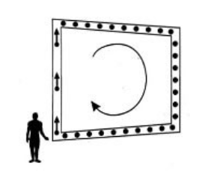
ΜΗΧΑΝΙΚΟ ΚΑΙ ΥΔΡΑΥΛΙΚΟ ΑΝΑΛΟΓΟ
Στην εικόνα δίπλα φαίνεται μία αντλία η οποία σπρώχνει το νερό μέσα στον σωλήνα και προκαλείται η ροή του νερού.
(υδραυλικό ανάλογο). Η αντλία σπρώχνει τα μόρια του νερού μέσα στον σωλήνα. Δεν τα δημιουργεί.
Στην διπλανή εικόνα φαίνεται ένας άνθρωπος ο οποίος σπρώχνει μικρά μεταλλικά σφαιρίδια, μέσα σε μία κλειστή διαδρομή. Σπρώχνοντας το 1^{ο} σφαιρίδιο, αυτό με τη σειρά σπρώχνει το 2^{ο} κοκ. Έτσι τα σφαιρίδια μπαίνουν όλα μαζί σε κίνηση μέσα στους σωλήνες. Ο άνθρωπος απλά σπρώχνει το σφαιρίδιο δεν το δημιουργεί. (μηχανικό ανάλογο)

Slide 15
ΔΥΝΑΜΙΚΟ ΚΑΙ ΔΙΑΦΟΡΑ ΔΥΝΑΜΙΚΟΥ (ΤΑΣΗ)
Δυναμικό V σε κάποιο σημείο Α, ενός ΗΠ λέμε το μονόμετρο μέγεθος, που βρίσκεται αν διαιρέσουμε το έργο που παράγει η δύναμη του πεδίου, για να μετακινήσει ένα φορτίο από το σημείο αυτό μέχρι έξω από το πεδίο (άπειρο).
Η μονάδα μέτρησης του είναι το 1Volt (1V)
Διαφορά δυναμικού ή τάση, μεταξύ 2 σημείων ενός ΗΠ είναι το πηλίκο του έργου της δύναμης του πεδίου, για να μετακινήσει ένα φορτίο από το ένα σημείο στο άλλο, προς το φορτίο αυτό. Είναι μονόμετρο μέγεθος και μετριέται σε Volt.

Slide 16
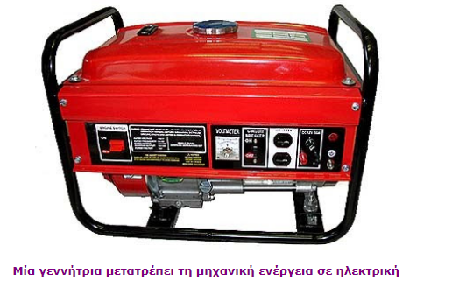

Slide 18
ΕΠΑΝΑΦΟΡΤΙΖΟΜΕΝΕΣ ΜΠΑΤΑΡΙΕΣ

Slide 21
Ο ΝΟΜΟΣ ΤΟΥ ΩΜ ΓΙΑ ΑΝΤΙΣΤΑΤΗ
Πειραματικά διαπιστώνουμε ότι η τάση που εφαρμόζεται στα άκρα ενός αγωγού είναι ανάλογη με την ένταση του ρεύματος που τον διαρρέει και αντιστρόφως ανάλογη με την αντίσταση του.

Slide 22
Η γραφική παράσταση του νόμου του Ωμ για μία αντίσταση

Slide 23
Εικόνες αντιστάσεων
Ο χρωματικός κώδικας είναι ένα σύνολο χρωμάτων που μας
επιτρέπει να διαβάσουμε την τιμή μίας αντίστασης.

Slide 24
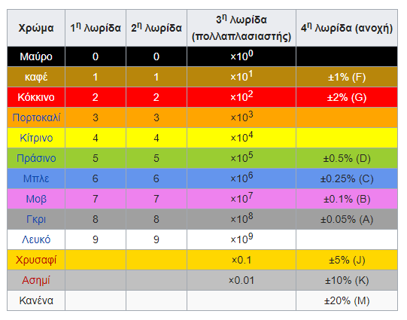

Slide 25
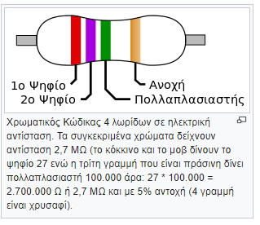

Slide 26
Συνδεσμολογία αντιστάσεων
Οι αντιστάσεις συνδέονται με δύο τρόπους:
Α) σε σειρά και Β) παράλληλα
(κατά διακλάδωση)
Σε σειρά: 2 ή περισσότερες αντιστάσεις συνδέονται σε σειρά, όταν διαρρέονται από το ίδιο ρεύμα.
Παράλληλα: 2 ή περισσότερες αντιστάσεις συνδέονται παράλληλα όταν στα άκρα τους έχουν την ίδια τάση.

Slide 27
Σε σειρά

Slide 28
Στην σύνδεση σε σειρά ισχύουν:
1.
2.
3

Slide 29
Παράλληλα

Slide 30
Στην παράλληλη σύνδεση ισχύουν:
1.
2.
3

Slide 31
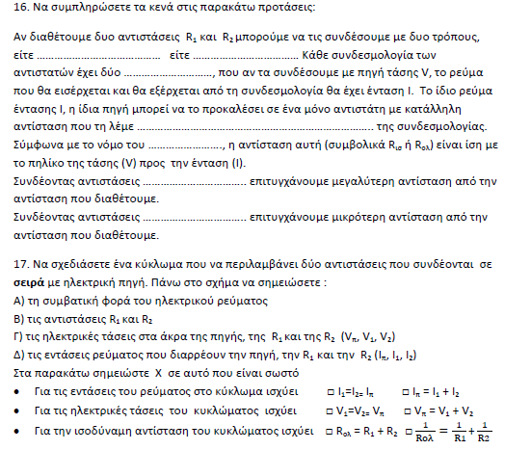
Και μερικές ερωτήσεις

Slide 32
